Slide 1
ACOMS
사용자 매뉴얼
- 심사위원(Reviewer) -

Slide 2
목차
시작페이지
로그인
작업목록(TO-DO list)
초청 논문 목록(New Invitations)
심사수락/거부(Accept or Decline)
논문 심사(Incomplete Reviews)
심사이력(Review History)
3
4
5
6
7
8
10

Slide 3
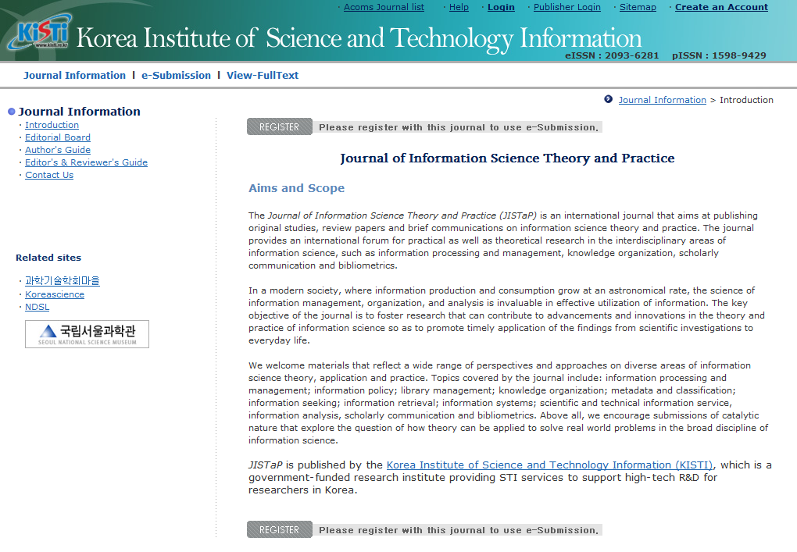
시작페이지
KISTI-ACOMS의 이용자 페이지로 접속한 시작페이지입니다.
학술지 소개(Journal Information), 논문투고 및 심사(e-Submission), 논문검색(View-FullText)로 구성되어 있습니다.

Slide 4
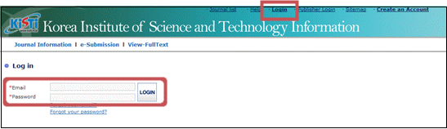
로그인
1
2
1. 심사위원 업무 수행을 위한 로그인을 위하여 상단 “Login”을 클릭합니다.
2. 등록한 사용자 Email 및 Password를 입력한 후 “LOGIN" 버튼을 클릭하여 KISTI-ACOMS에 로그인을 수행합니다.

Slide 5
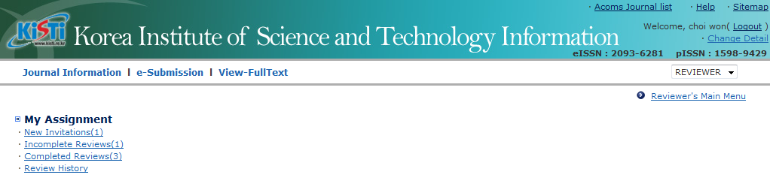
작업목록(TO-DO list)
New Invitations : 자신이 신규로 심사위원으로 초청된 논문 목록, 심사여부에 대한 수락 및 거부를 진행
Incomplete Reviews : 심사를 수락했거나, 심사 중에 있는 논문 목록
Completed Reviews : 심사를 완료한 논문 목록, 심사이력
Review History : 자신이 심사 참여한 논문에 대한 이력

Slide 6
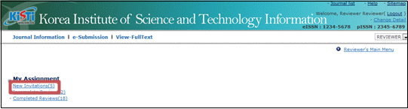
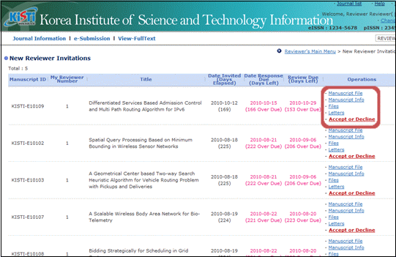
초청 논문 목록(New Invitations)
1
2
e-Submission의 “New Invitations" 링크를 클릭하면 심사 의뢰된 논문 내역이 출력됩니다.
Operations에 다양한 Function이 제시되어 있습니다. Manuscript의 제출된 원문 파일을 보려면 “Operations"의 “Manuscript File"을 저자가 입력한 논문정보 “Manuscript Info"를 클릭해 주십시오.

Slide 7
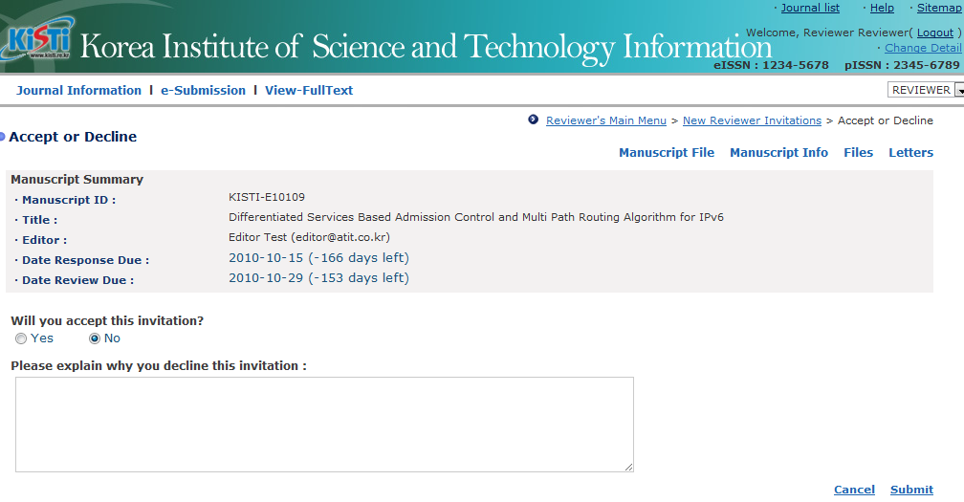
심사수락/거부(Accept or Decline)
1
2
앞 단계에서 논문 심사를 수락 혹은 거부를 수행하기 위해서 “Accept or Decline"을 클릭해 주십시오.
Manuscript 정보를 확인하시고 심사를 수락하시려면, “Yes"를 선택 후 “Submit”클릭, 심사를 거부해야 할 경우 “No”를 선택 후 거부사유를 입력한 후 “Submit”을 클릭하면 진행됩니다.

Slide 8
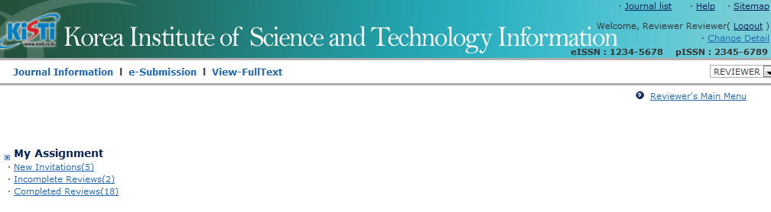
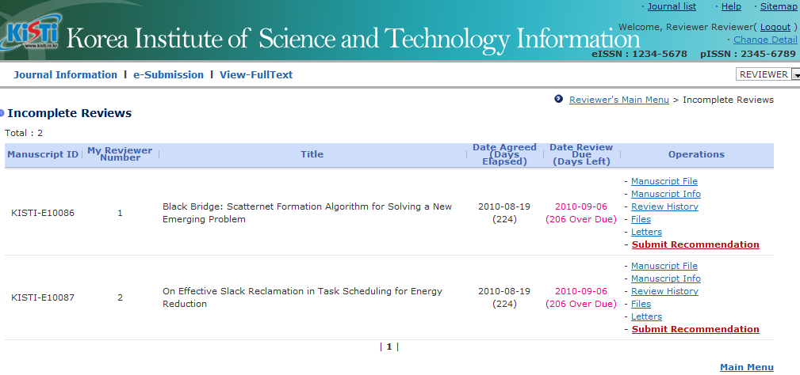
논문 심사(Incomplete Reviews)(1)
1
2
수락한 논문의 심사를 진행하기 위하여 “Incomplete Reviews”를 클릭합니다.
검토를 완료한 후, 해당 논문의 심사를 진행하기 위해서는 “Submit Recommendation"을 클릭하면 심사 결과 등록 화면으로 이동합니다.

Slide 9
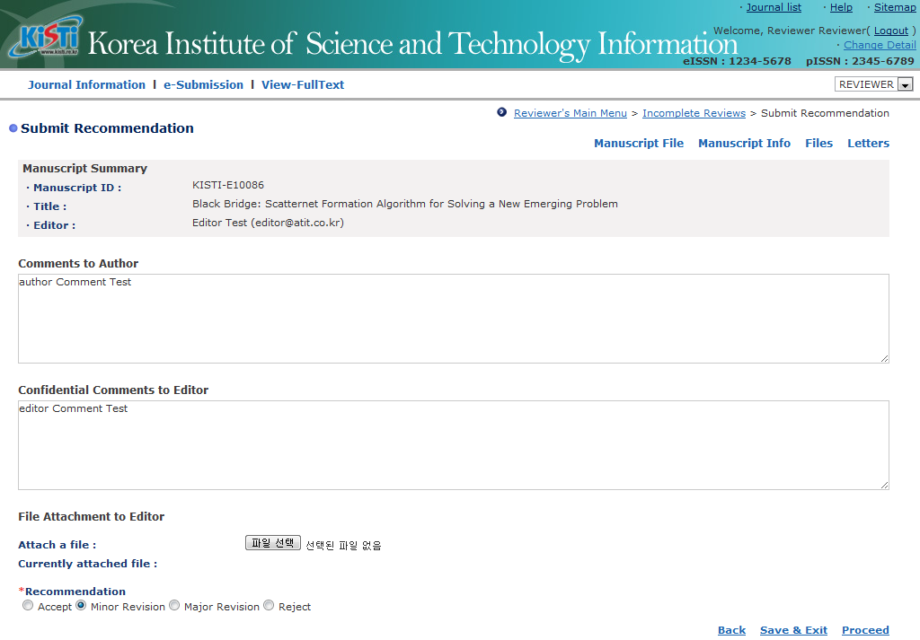
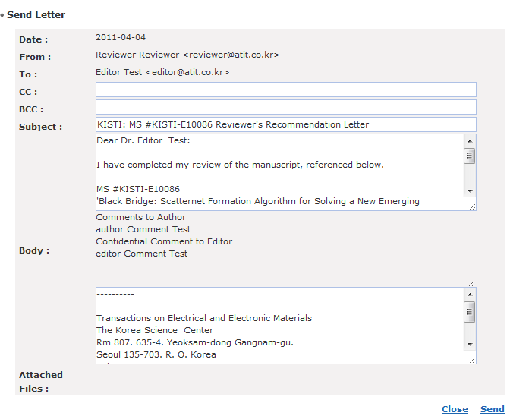
논문 심사(Incomplete Reviews)(2)
1
3
2
4
저자와 담당 편집위원에게 보낼 메시지를 입력 창에 입력한 후 심사 판정 결과의 라디오 박스에 선택합니다.
심사가 완료되면 “Proceed" 링크를 클릭하십시오.
임시로 작성 결과를 저장하시려면 “Save & Exit" 링크를 클릭합니다.
“Proceed"를 클릭하면 메일로 발송될 심사결과가 화면에 출력됩니다.메시지 내용을 확인하시고, “Send"를 클릭하시면 심사가 완료됩니다.

Slide 10
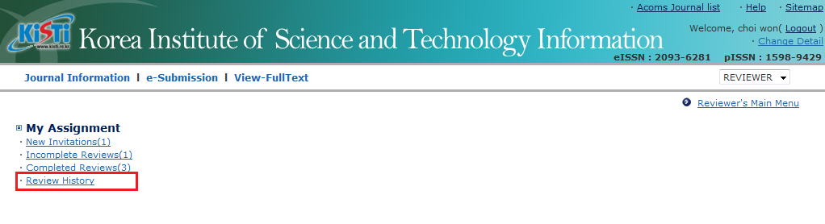
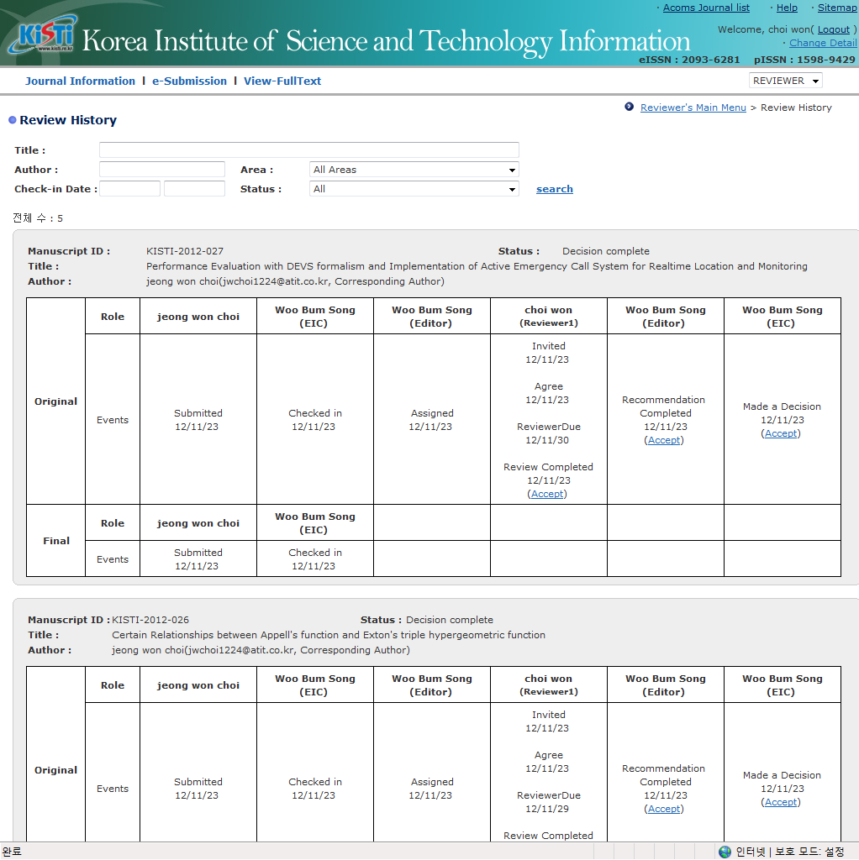
심사이력(Review History)
1
2
본인이 심사한 논문에 대한 심사 이력을 목록으로 확인 할 수 있습니다.
투고부터 최종판정까지의 모든 논문 이력 및 심사결과를 열람할 수 있습니다.

